Slide 1


7. SINIF SOSYAL BİLGİLER · 1. Öğrenme Alanı Birey ve Toplum
Özel Gereksinimli Bireyler İçin
Fırsat Eşitliği
★
Farklılıkları destekle, fırsatları eşitle!
Notes:
🎤 KONUŞMA: Özel gereksinimli bireyler için fırsat eşitliğini keşfediyoruz.
⏱️ SÜRE: 2 dk
✨ ANİMASYON & GEÇİŞ: Fade.

Slide 2
MEB KAZANIMI · SB.7.1.2
Bu Derste Neyi Öğreneceğiz?
"Özel gereksinimli bireylerin karşılaştıkları güçlükleri fırsat eşitliği çerçevesinde değerlendirebilme."
🎯
🤝
⚖️
🏫
💡
Tanımlarım
Ayırt ederim
Belirlerim
Değerlendiririm
Özel gereksinim ve fırsat eşitliği kavramlarını tanımlarım.
Eşitlik ile adaleti ayırt ederim.
Eğitim, çevre ve istihdamdaki fırsat eşitliği uygulamalarını belirlerim.
Özel gereksinimli bireylerin güçlüklerini fırsat eşitliği çerçevesinde değerlendiririm.
Fırsat Eşitliği · 2
Notes:
🎤 KONUŞMA: Bugünün kazanımı.
⏱️ SÜRE: 2 dk
✨ ANİMASYON & GEÇİŞ: Fade.

Slide 3
OYUNUN KURALLARI
Bugün 4 Yıldız Görevi Var!
⚖️
⭐ Eşitlik mi, Adalet mi?
🏷️
⭐ Hangi Alan?
Durum eşitlik mi adalet mi?
Uygulama hangi alana ait?
🦽
⭐ Doğru mu, Yanlış mı?
🔐
⭐ Fırsat Eşitliği Şifresi
İfade doğru mu yanlış mı?
Escape Room'da kilitleri aç.
Her doğru görevde grup bir YILDIZ kazanır. En çok yıldızı toplayan grup ŞAMPİYON olur!
★
Fırsat Eşitliği · 3
Notes:
🎤 KONUŞMA: Dört görev.
⏱️ SÜRE: 2 dk
✨ ANİMASYON & GEÇİŞ: Zoom.

Slide 4
YOL HARİTAMIZ
Bugünkü Yolculuğumuz
1
⚖️
Temel Kavramlar
Eşitlik ve adalet farkı nedir?
2
🏫
Fırsat Eşitliği Alanları
Hangi alanlarda düzenleme yapılır?
3
❤️
Empati ve Saygı
Ben dili neden önemlidir?
4
🏆
Başarı Hikâyeleri
Fırsat verilince neler mümkün olur?
Fırsat Eşitliği · 4
Notes:
🎤 KONUŞMA: Dört durak.
⏱️ SÜRE: 1 dk
✨ ANİMASYON & GEÇİŞ: Wipe.

Slide 5
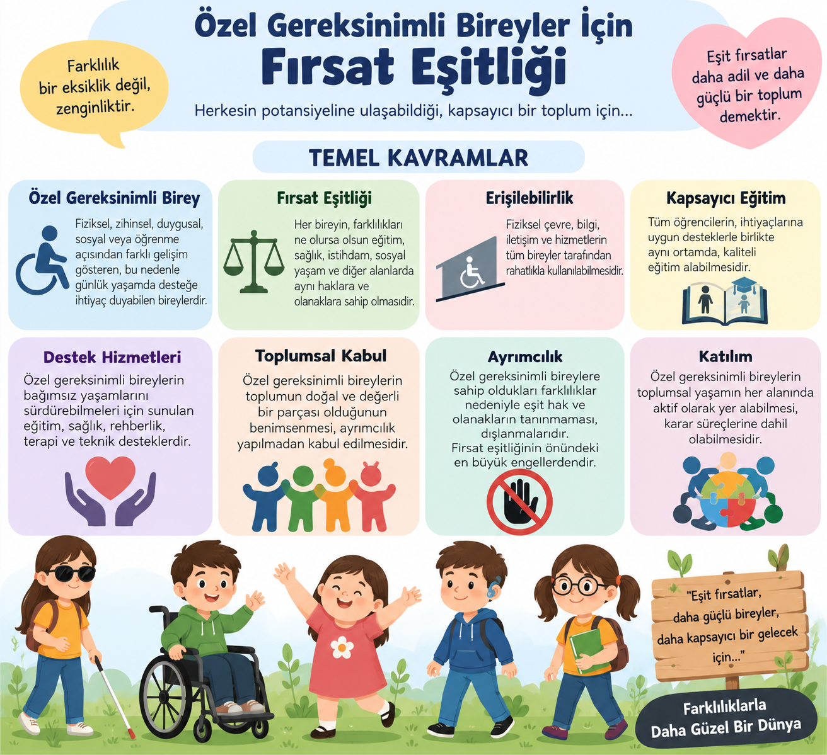
1. DURAK · TEMEL KAVRAMLAR
Kaynak: ND Sosyal Bilgiler Atölyesi
Fırsat Eşitliği · 5
Notes:
🎤 KONUŞMA: Temel kavramlar.
⏱️ SÜRE: 3 dk
✨ ANİMASYON & GEÇİŞ: Fade.

Slide 6
TEMEL KAVRAMLAR
Fırsat Eşitliğinin Yapı Taşları
🤝
⚖️
♿
📜
🏅
Özel Gereksinim
Fırsat Eşitliği
Erişilebilirlik
Madde 10
28 Madalya
Ek destek ve eğitim ihtiyacı.
Herkes aynı haklara sahiptir.
Yardımsız kullanabilme.
Anayasa'nın eşitlik ilkesi.
Paris 2024 Paralimpik başarımız.
Fırsat Eşitliği · 6
Notes:
🎤 KONUŞMA: Fırsat eşitliğinin yapı taşları.
⏱️ SÜRE: 2 dk
✨ ANİMASYON & GEÇİŞ: Zoom.

Slide 7
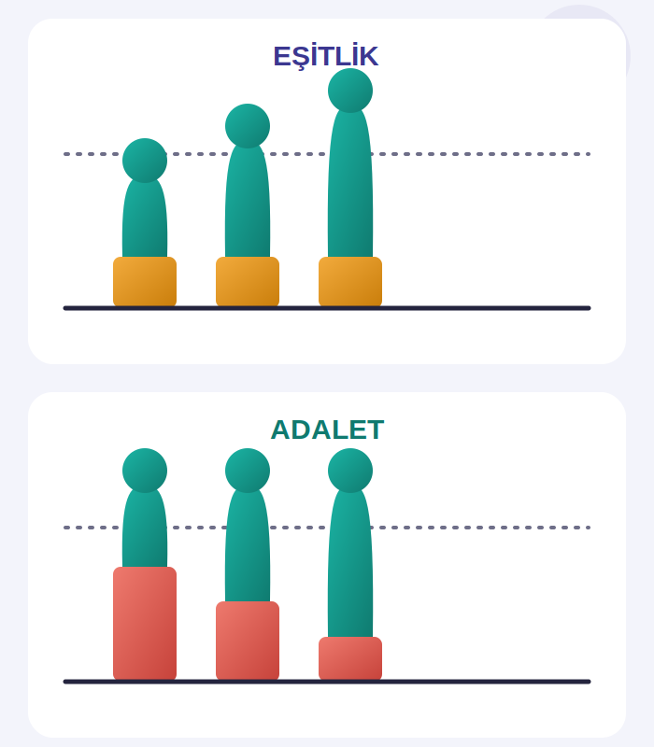
TEMEL KAVRAMLAR
Eşitlik ve Adalet
⚖️ Tanım
Eşitlik, herkese aynı imkânın sunulmasıdır. Adalet ise kişinin ihtiyacına uygun destek sağlanmasıdır. Fırsat eşitliği herkese aynı şeyi vermek değil, ihtiyaca göre destek sunmaktır.
Önemli Noktalar
• Örnek: Herkese aynı yükseklikte kutu vermek eşitliktir
• Boyuna göre farklı yükseklikte kutu vermek adalettir
• Farklılık eksiklik değildir
• Her birey farklı ihtiyaçlara sahip olabilir
• Adaletli yaklaşım, herkesin potansiyelini gerçekleştirmesini sağlar
Fırsat Eşitliği · 9

Slide 8
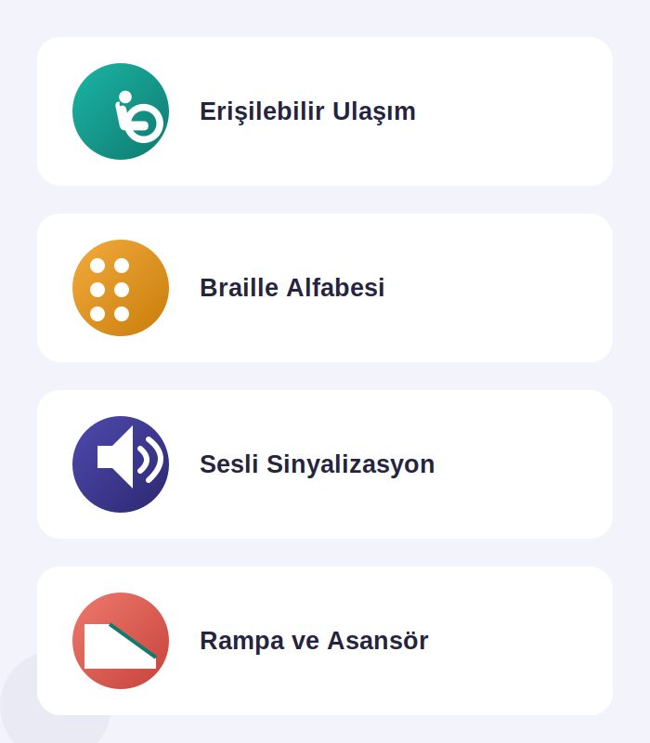
TEMEL KAVRAMLAR
Erişilebilirlik ve Temel Haklar
♿ Tanım
Erişilebilirlik, bir yeri veya aracı başkasının yardımına ihtiyaç duymadan kullanabilmedir. Bağımsız yaşamın ve fırsat eşitliğinin temel şartıdır.
Temel Haklar
• Temel insan hakları devredilemez ve vazgeçilemez haklardır
• Yaşama, eğitim, sağlık, barınma ve eşitlik bu haklardandır
• Özel gereksinimli bireylerin hakları kanunlarla güvence altındadır
• En büyük engel fiziksel farklılıklar değil, yanlış algılar ve ayrımcılıktır
• Erişilebilirlik sağlandıkça toplumsal katılım artar
Fırsat Eşitliği · 10

Slide 9
⭐ YILDIZ GÖREVİ
⭐ Görev 1: Eşitlik mi, Adalet mi?
Bu durum EŞİTLİK midir, ADALET midir? Grubunla karar ver — cevapları öğretmenin açacak!
Herkese aynı yükseklikte kutu vermek
Herkese boyuna göre kutu vermek
📦
?
📏
?
Herkese aynı ders materyali vermek
Görme engelliye sesli kitap vermek
📚
?
🎧
?
Karar verin… Hazır olunca ileri gidip cevapları açıyoruz! ➡️
Fırsat Eşitliği · 7
Notes:
🎤 KONUŞMA: Eşitlik mi adalet mi ayırt edin.
⏱️ SÜRE: 1,5 dk
✨ ANİMASYON & GEÇİŞ: Fade.

Slide 10
⭐ YILDIZ GÖREVİ
✅ Görev 1: Cevaplar
Aynı vermek eşitlik; ihtiyaca göre farklı destek vermek adalettir.
Herkese aynı yükseklikte kutu vermek
Herkese boyuna göre kutu vermek
✓
EŞİTLİK
✓
ADALET
Herkese aynı ders materyali vermek
Görme engelliye sesli kitap vermek
✓
EŞİTLİK
✓
ADALET
Doğru bilen her grup 1 YILDIZ kazanır! ⭐
Fırsat Eşitliği · 8
Notes:
🎤 KONUŞMA: Cevaplar.
⏱️ SÜRE: 1 dk
✨ ANİMASYON & GEÇİŞ: Fade.

Slide 11
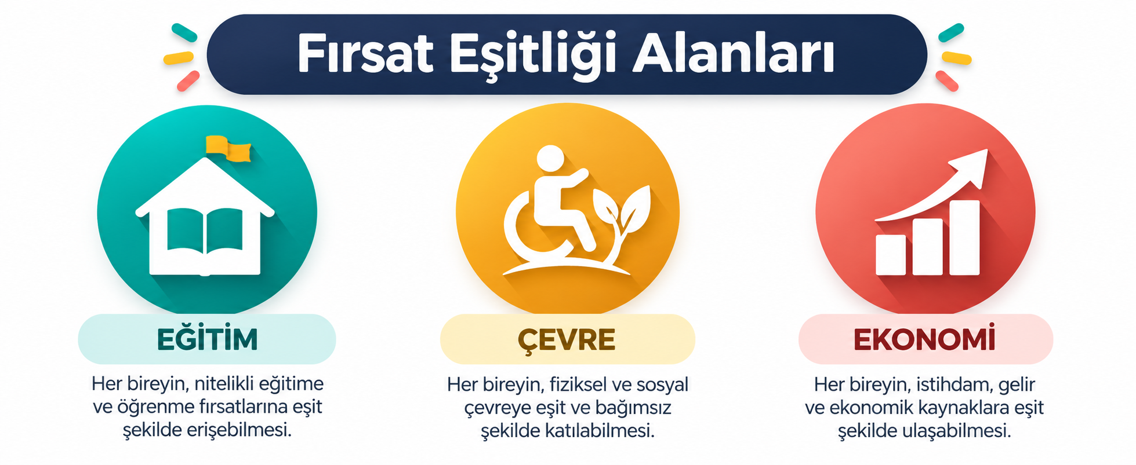
2. DURAK · FIRSAT EŞİTLİĞİ ALANLARI
💡 Fırsat eşitliği; eğitim, sosyal-fiziksel çevre ve ekonomi alanlarında sağlanır.
Notes:
🎤 KONUŞMA: Mutlak ve göreceli konum ayrımı.
⏱️ SÜRE: 3 dk
✨ ANİMASYON & GEÇİŞ: Fade.

Slide 12

FIRSAT EŞİTLİĞİ ALANLARI
Eğitimde Fırsat Eşitliği
🎓 Eğitimde Sağlanan İmkânlar
• Kaynaştırma eğitimi ile akranlarla aynı sınıfta eğitim sağlanır
• BEP (Bireyselleştirilmiş Eğitim Programı) ile ihtiyaca uygun destek verilir
• Sesli kitap ve Braille (kabartma) alfabe eğitimde kullanılır
• Destek eğitim odaları ve evde-hastanede eğitim hizmeti sunulur
• Bu uygulamalar her öğrencinin potansiyelini gerçekleştirmesini sağlar
Fırsat Eşitliği · 13

Slide 13
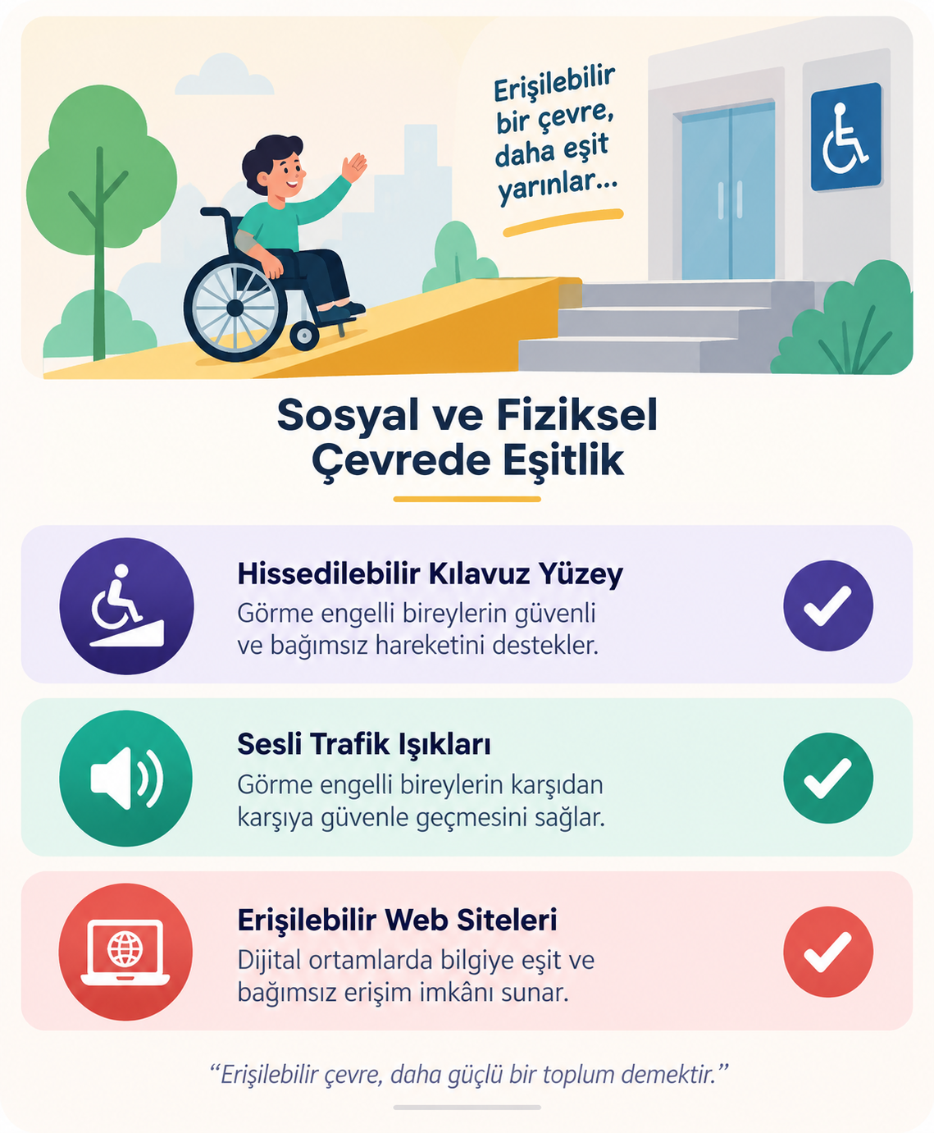
FIRSAT EŞİTLİĞİ ALANLARI
Sosyal ve Fiziksel Çevrede
♿ Çevrede Sağlanan İmkânlar
• Rampa, geniş asansör ve alçak kaldırım erişimi kolaylaştırır
• Hissedilebilir kılavuz yüzeyler (sarı takip şeritleri) yön bulmaya yardımcı olur
• Sesli yaya sinyalizasyonu trafik ışığını sesle bildirir
• Erişilebilir web siteleri dijital ortamları herkese açar
• Engelli rampalarının önüne eşya bırakılmamalıdır
Fırsat Eşitliği · 14

Slide 14
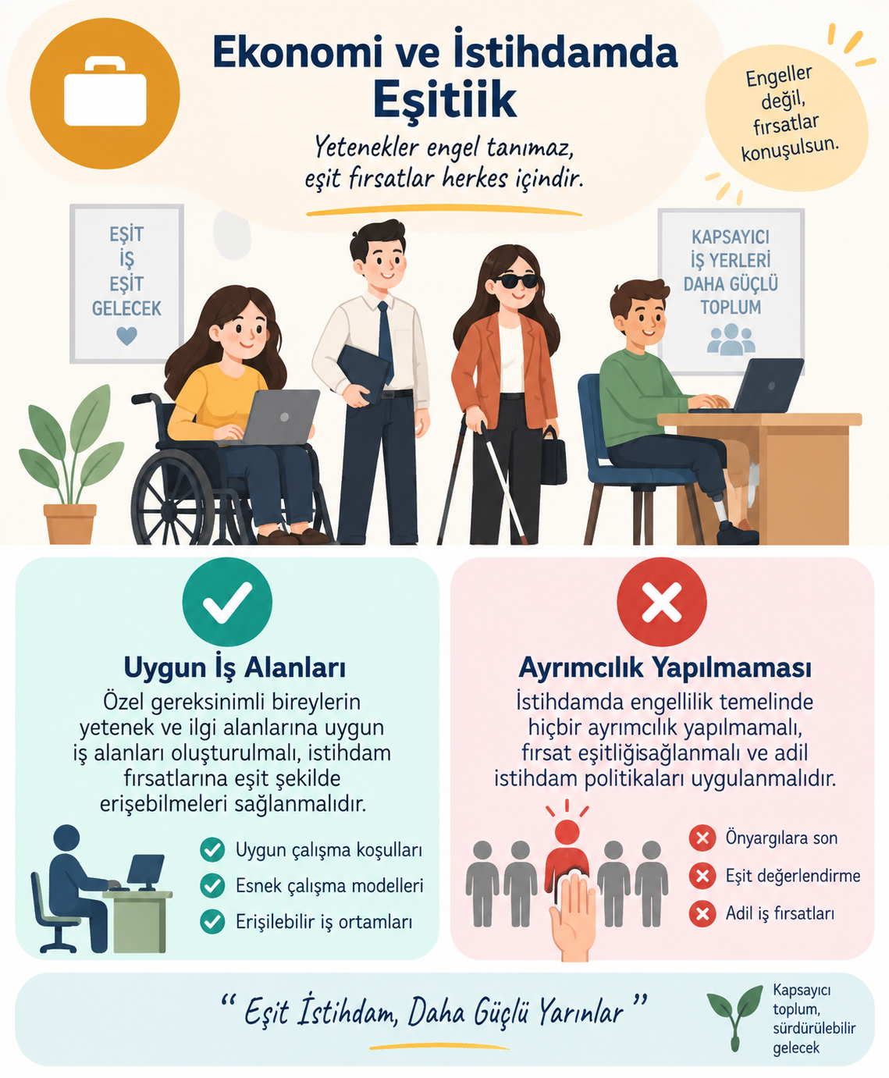
FIRSAT EŞİTLİĞİ ALANLARI
Ekonomi ve İstihdamda
💼 Çalışma Hayatında Eşitlik
• Özel gereksinimli bireyler için uygun iş alanları açılmalıdır
• İş başvurularında engellilik bir yetersizlik olarak görülmemelidir
• Onlar sadece yardım alan değil, üreten bireylerdir
• Anayasa Madde 10, kanun önünde eşitliği güvence altına alır
• Devletimiz sosyal bir devlet olarak vatandaşlarının refahını korur
Fırsat Eşitliği · 15

Slide 15
⭐ YILDIZ GÖREVİ
⭐ Görev 2: Doğru mu, Yanlış mı?
Bu ifadeler DOĞRU mu, YANLIŞ mı?
Empati acımaktır
Ben dili duygu odaklıdır
❤️
?
🗣️
?
Fırsat eşitliği sadece eğitimde uygulanır
Anayasa Madde 10 eşitlik ilkesidir
🏫
?
📜
?
Karar verin… Hazır olunca ileri gidip cevapları açıyoruz! ➡️
Fırsat Eşitliği · 11
Notes:
🎤 KONUŞMA: Mutlak mı göreceli mi?
⏱️ SÜRE: 1,5 dk
✨ ANİMASYON & GEÇİŞ: Fade.

Slide 16
⭐ YILDIZ GÖREVİ
✅ Görev 2: Cevaplar
Empati anlamaktır, acımak değildir; ben dili ve Madde 10 doğrudur; fırsat eşitliği her alanda uygulanır.
Empati acımaktır
Ben dili duygu odaklıdır
✓
YANLIŞ
✓
DOĞRU
Fırsat eşitliği sadece eğitimde uygulanır
Anayasa Madde 10 eşitlik ilkesidir
✓
YANLIŞ
✓
DOĞRU
Doğru bilen her grup 1 YILDIZ kazanır! ⭐
Fırsat Eşitliği · 12

Slide 17

3. DURAK · EMPATİ VE SAYGI
Fırsat Eşitliği · 13
Notes:
🎤 KONUŞMA: Empati ve saygı.
⏱️ SÜRE: 2 dk
✨ ANİMASYON & GEÇİŞ: Fade.

Slide 18
⭐ YILDIZ GÖREVİ
⭐ Görev 3: Hangi Alan?
Bu uygulama hangi alana aittir? Grubunla karar ver!
Kaynaştırma eğitimi ve BEP
Rampa ve asansör
🎓
?
♿
?
Uygun iş alanları
İşaret dili bilen personel
💼
?
🏥
?
Karar verin… Hazır olunca ileri gidip cevapları açıyoruz! ➡️
Fırsat Eşitliği · 15

Slide 19
⭐ YILDIZ GÖREVİ
✅ Görev 3: Cevaplar
Kaynaştırma eğitim, rampa çevre, iş alanı ekonomi, işaret dili sağlık alanına aittir.
Kaynaştırma eğitimi ve BEP
Rampa ve asansör
✓
EĞİTİM
✓
SOSYAL/FİZİKSEL ÇEVRE
Uygun iş alanları
İşaret dili bilen personel
✓
EKONOMİ/İSTİHDAM
✓
SAĞLIK
Doğru bilen her grup 1 YILDIZ kazanır! ⭐
Fırsat Eşitliği · 16

Slide 20

4. DURAK · BAŞARI HİKÂYELERİ
Fırsat Eşitliği · 17
Notes:
🎤 KONUŞMA: Başarı hikâyeleri.
⏱️ SÜRE: 3 dk
✨ ANİMASYON & GEÇİŞ: Wipe.

Slide 21


Slide 22
ETKİNLİK
Doğru mu, Yanlış mı?
Her ifadeyi okuyacağım. DOĞRUYSA AYAĞA KALK, YANLIŞSA OTUR! Önce grubunuz karar versin.
Farklılık eksikliktir.
Engelli park yerlerine izinsiz park edilmemelidir.
1
2
Braille alfabesi kabartma yazı sistemidir.
Özel gereksinimli bireyler sadece yardım alan kişilerdir.
3
4
Sümeyye Boyacı yüzme şampiyonudur.
Umut Evleri kısa süreli bakım sağlar.
5
6
Fırsat Eşitliği · 19
Notes:
🎤 KONUŞMA: Kalkın-oturun.
⏱️ SÜRE: 2 dk
✨ ANİMASYON & GEÇİŞ: Fade.

Slide 23
ETKİNLİK
Doğru mu, Yanlış mı? · Cevaplar
Farklılık eksikliktir.
Engelli park yerlerine izinsiz park edilmemelidir.
YANLIŞ
DOĞRU
Braille alfabesi kabartma yazı sistemidir.
Özel gereksinimli bireyler sadece yardım alan kişilerdir.
DOĞRU
YANLIŞ
Sümeyye Boyacı yüzme şampiyonudur.
Umut Evleri kısa süreli bakım sağlar.
DOĞRU
YANLIŞ
Fırsat Eşitliği · 20
Notes:
🎤 KONUŞMA: Cevaplar.
⏱️ SÜRE: 1 dk
✨ ANİMASYON & GEÇİŞ: Fade.

Slide 24
BAĞLANTIYI KUR
Kavram Haritamız
⚖️
⚖️ EŞİTLİK-ADALET
🏫 ALANLAR
Herkes-İhtiyaç
FIRSAT EŞİTLİĞİ
Eğitim-Çevre-Ekonomi
❤️ EMPATİ
🏆 BAŞARI
Ben Dili
İlham Hikâyeleri
💡 Fırsat eşitliği; hak, erişilebilirlik, destek ve saygının bir araya gelmesiyle sağlanır.
Fırsat Eşitliği · 21

Slide 25
TOPARLAYALIM
Konuyu Özetleyelim
Eşitlik-Adalet
Herkese aynı değil, ihtiyaca uygun destek sunmak.
⚖️
Fırsat Eşitliği Alanları
Eğitim, çevre ve istihdamda düzenlemeler yapılır.
🏫
Anayasal Güvence
Madde 10 ve 42 hakları korur.
📜
Empati
Kendini onun yerine koyup Ben Dili kullanmak.
❤️
Başarı Hikâyeleri
Fırsat verilince büyük başarılar mümkündür.
🏆
Fırsat Eşitliği · 22

Slide 26
ÖLÇME VE DEĞERLENDİRME · 1/2
Bilgi ve Yorum Soruları
📖 BİLGİ SORULARI (5)
💭 YORUM SORULARI (3)
1. Özel gereksinimli birey ve fırsat eşitliği kavramlarını tanımlayınız.
2. Eşitlik ile adalet arasındaki farkı yazınız.
3. Fırsat eşitliğinin sağlandığı üç alanı sayınız.
4. Anayasa'nın 10. ve 42. maddelerini kısaca açıklayınız.
5. Bir başarı hikâyesi örneği veriniz.
1. "Erişilebilirlik olmasaydı günlük hayat nasıl zorlaşırdı?" yorumlayınız.
2. Empatinin toplumsal barışa katkısını tartışınız.
3. "Herkese aynı şeyi vermek her zaman adil midir?" tartışınız.
Fırsat Eşitliği · 23
Notes:
🎤 KONUŞMA: Bilgi/yorum.
⏱️ SÜRE: 2-3 dk
✨ ANİMASYON & GEÇİŞ: Fade.

Slide 27
ÖLÇME VE DEĞERLENDİRME · 2/2
Günlük Yaşam ve Üst Düzey Düşünme
☀️
GÜNLÜK YAŞAM 1
Okulunuzun engelli erişimine uygun olup olmadığını inceleyin.
👨‍👩‍👧
GÜNLÜK YAŞAM 2
Ailenizle bir başarı hikâyesi izleyip duygularınızı paylaşın.
🧠
ÜST DÜZEY DÜŞÜNME
"Fırsat eşitliği olmasaydı toplum nasıl etkilenirdi?" İfadeyi tartış.
Fırsat Eşitliği · 24
Notes:
🎤 KONUŞMA: Kendi hayat.
⏱️ SÜRE: 3 dk
✨ ANİMASYON & GEÇİŞ: Fade.

Slide 28
ESCAPE ROOM · FİNAL
⭐ Görev 4: Fırsat Eşitliği Şifresi
4 kilidi doğru cevaplarla aç. Odadan kaçabilecek misin?
KİLİT 1
KİLİT 2
🔒
Herkese aynı imkânı sunmaya ne denir?
🔒
İhtiyaca uygun destek sağlamaya ne denir?
Cevap: ____________
Cevap: ____________
KİLİT 3
KİLİT 4
🔒
Görme engelliler için kabartma yazı sistemi?
🔒
Paris 2024'te kazanılan madalya sayısı?
Cevap: ____________
Cevap: ____________
Fırsat Eşitliği · 25
Notes:
🎤 KONUŞMA: Kilitler.
⏱️ SÜRE: 3 dk
✨ ANİMASYON & GEÇİŞ: Zoom.

Slide 29
Fırsat eşitliği şifresini çözdünüz!
Kilit 1
Kilit 2
EŞİTLİK
ADALET
Kilit 3
Kilit 4
BRAILLE ALFABESİ
28
En çok yıldızı toplayan grup: dersin ŞAMPİYONU! 🏆
Fırsat Eşitliği · 26

Slide 30

Tebrikler!
"Özel Gereksinimli Bireyler İçin Fırsat Eşitliği" konusunu başarıyla tamamladın.
Fırsat Eşitliği · 27
Görseller: ND Sosyal Bilgiler Atölyesi + OpenMoji (CC BY-SA 4.0)
Notes:
🎤 KONUŞMA: Kapanış.
⏱️ SÜRE: 1 dk
✨ ANİMASYON & GEÇİŞ: Fade.

